Slide 1
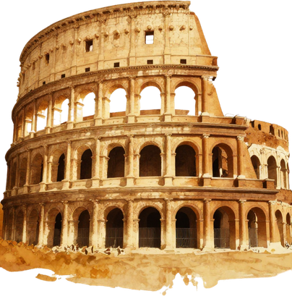
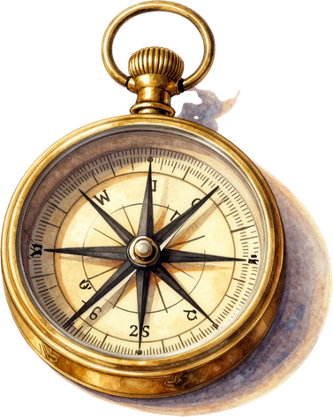
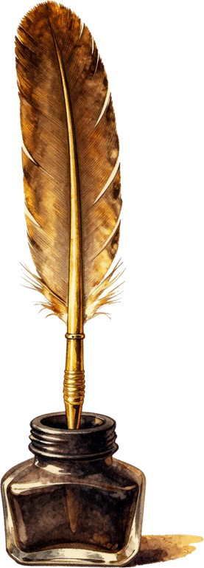

Sejarah
Dunia
Presentasi
Sejarah
Dunia
Perjalanan Peradaban Manusia Sepanjang Zaman
Nama Sekolah
Dipresentasikan oleh
Fauget High School
Harumi Kobayashi

Slide 2


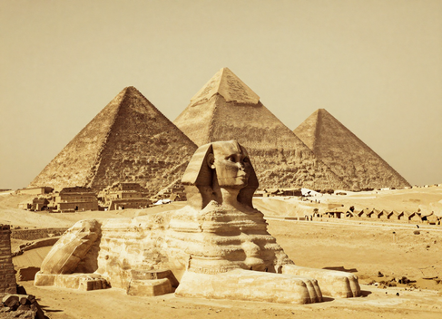
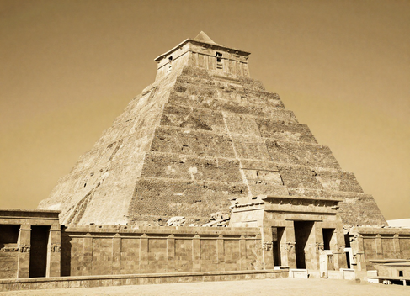
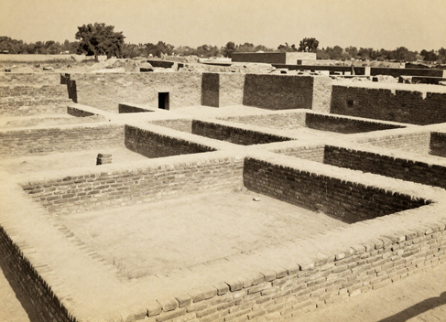
History
Class
Presentation
PERADABAN KUNO
Mesopotamia, Mesir, dan Lembah Indus
Peradaban kuno dunia berkembang di sepanjang lembah sungai besar. Mesopotamia, di antara Sungai Tigris dan Efrat, melahirkan tulisan paku dan kode hukum Hammurabi. Peradaban ini menjadi fondasi ilmu pengetahuan, perdagangan, dan pemerintahan.
Mesir Kuno membangun piramida megah dan Sphinx yang masih berdiri kokoh hingga kini. Sistem hieroglif mereka mencatat sejarah ribuan tahun. Sementara itu, Lembah Indus di Asia Selatan dikenal dengan kota-kota terencana seperti Mohenjo-daro dan Harappa yang memiliki sistem sanitasi canggih.

Slide 3
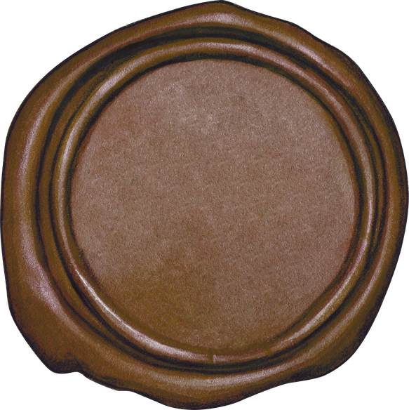
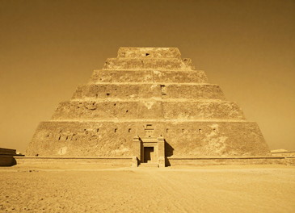
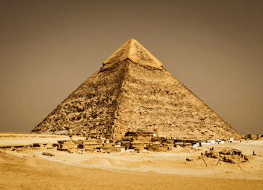
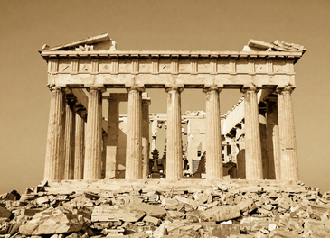
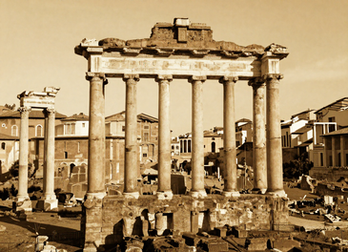
Sejarah Dunia
Kelas
Presentasi
Peradaban kuno dunia berkembang di berbagai wilayah, mulai dari lembah sungai Tigris-Eufrat di Mesopotamia hingga lembah Nil di Mesir. Bangsa Sumeria, Mesir, Yunani, dan Romawi membangun fondasi peradaban manusia dengan arsitektur megah, sistem tulisan, dan pemerintahan yang terorganisir.
3500 SM
Peradaban Sumeria berkembang di Mesopotamia, membangun ziggurat megah dan menciptakan sistem tulisan paku pertama di dunia.
2560 SM
Piramida Agung Giza dibangun oleh Firaun Khufu sebagai makam abadi, menjadi salah satu keajaiban dunia kuno yang masih berdiri hingga kini.
Latar Belakang & Periode Waktu
776 SM
Olimpiade pertama digelar di Yunani Kuno, sementara Parthenon dan Acropolis Athens menjadi simbol kejayaan arsitektur Helenik.
509 SM
Peradaban Kuno Dunia: 3500 SM - 500 SM
Republik Romawi berdiri dan mulai membangun Forum Romanum serta infrastruktur kota yang menjadi model peradaban Barat modern.

Slide 4



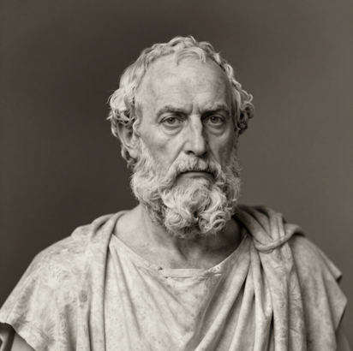
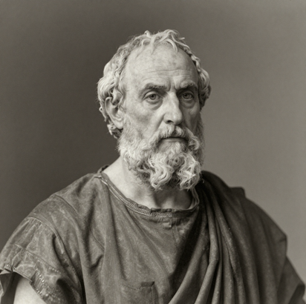
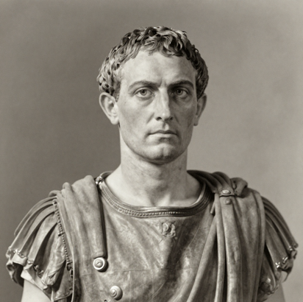
Sejarah Dunia
Kelas
Presentasi
kEJAYAAN
YUNANI & ROMAWI
Tokoh-Tokoh Berpengaruh
Yunani dan Romawi Kuno mewariskan fondasi peradaban dunia melalui filosofi, arsitektur megah, dan sistem pemerintahan demokratis.
Socrates, Plato, dan Aristoteles membentuk pemikiran filsafat Barat. Julius Caesar dan Augustus membangun kekaisaran terbesar di dunia kuno.

Slide 5
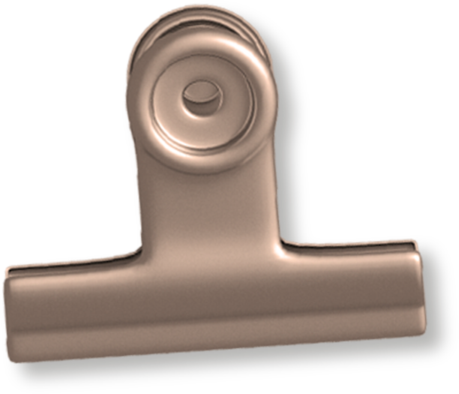

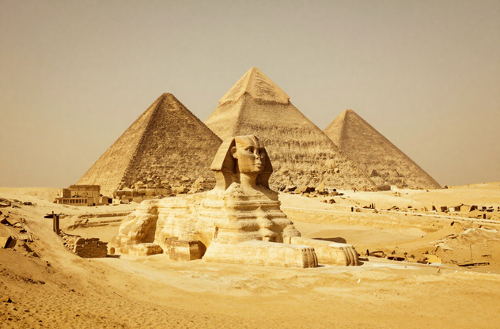

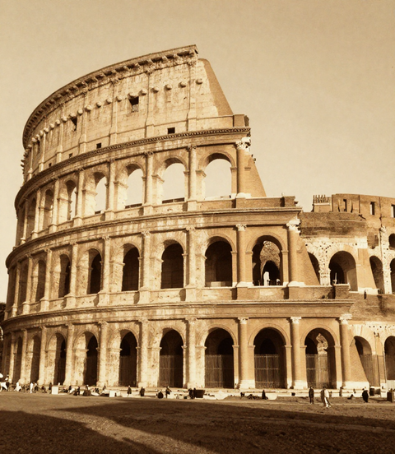
Sejarah
Kelas
Presentasi
Keajaiban Dunia Kuno
Piramida Giza & Colosseum Roma
Piramida Agung Giza dibangun sekitar 2560 SM sebagai makam Firaun Khufu. Struktur megah ini merupakan satu-satunya dari Tujuh Keajaiban Dunia Kuno yang masih berdiri hingga saat ini.
Colosseum Roma dibangun antara tahun 70–80 M, merupakan amfiteater terbesar di dunia kuno. Mampu menampung 50.000 penonton, arena ini menjadi pusat pertunjukan gladiator dan hiburan rakyat Romawi.

Slide 6
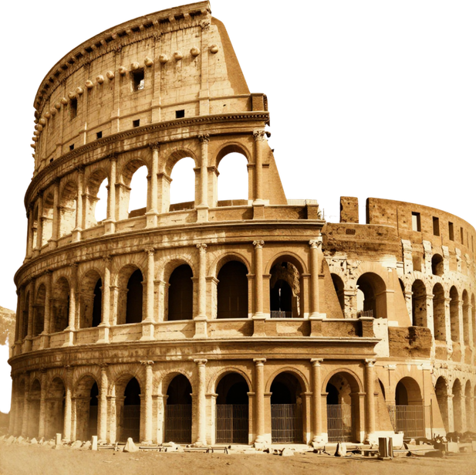
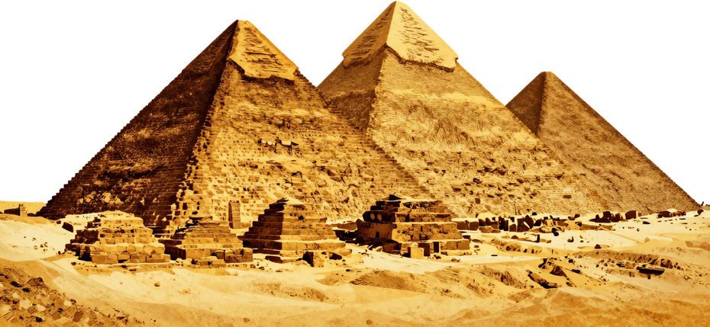
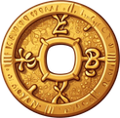
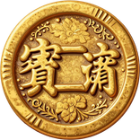
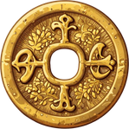
Sejarah
Kelas
Presentasi
PENCAPAIAN PERADABAN KUNO
Tulisan, Matematika, dan Arsitektur Dunia Kuno
TULISAN KUNO
MATEMATIKA
ARSITEKTUR
Tulisan hieroglif Mesir dan aksara Sumeria adalah sistem penulisan tertua di dunia, lahir sekitar 3200 SM sebagai fondasi komunikasi peradaban.
Bangsa Babilonia dan Mesir Kuno mengembangkan sistem bilangan, geometri, dan aljabar awal yang menjadi dasar ilmu pengetahuan modern.
Piramida Giza, Colosseum Roma, dan Parthenon Yunani adalah bukti kehebatan arsitektur kuno yang masih berdiri megah hingga kini.

Slide 7
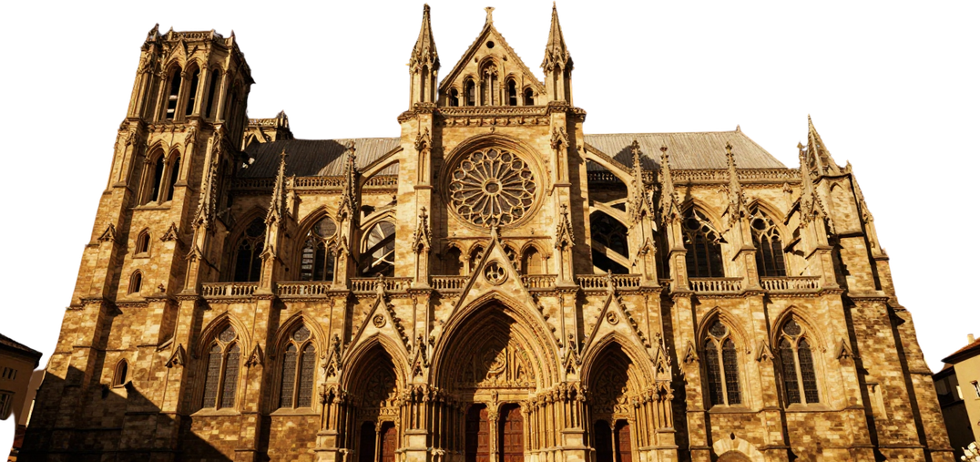
Sejarah Dunia
Kelas
Presentasi
Feodalisme & Kekuasaan Gereja di Abad Pertengahan
ABAD PERTENGAHAN
Sistem feodalisme mendominasi struktur sosial Eropa, di mana raja, bangsawan, dan petani hidup dalam hierarki ketat.
Perang Salib (1096–1291) adalah serangkaian ekspedisi militer yang diprakarsai Gereja Katolik untuk merebut kembali Tanah Suci dari kekuasaan Muslim.
Gereja Katolik menjadi kekuatan politik dan spiritual terbesar, mengendalikan pendidikan, hukum, dan kehidupan masyarakat Eropa.
Kebangkitan kota-kota perdagangan dan universitas pertama di Eropa mulai mengubah tatanan masyarakat abad pertengahan.
Feodalisme, Perang Salib, dan Kebangkitan Gereja

Slide 8
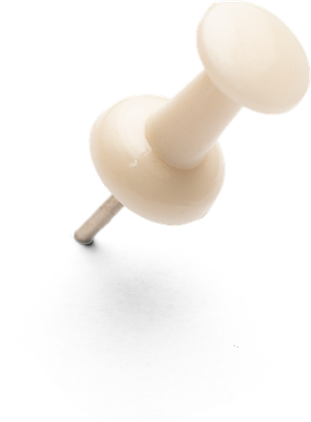
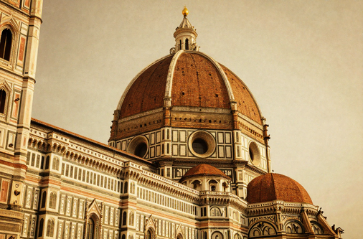
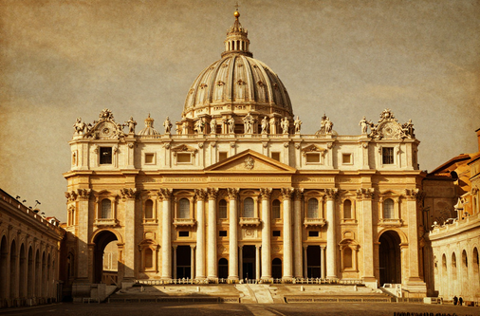
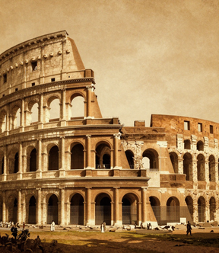
Sejarah
Kelas
Presentasi
RENAISANS
Kebangkitan Seni, Ilmu Pengetahuan, dan Humanisme
Tema dan Simbol Renaisans
Renaisans (abad ke-14 hingga ke-17) adalah periode kebangkitan budaya dan intelektual di Eropa yang dimulai di Italia. Era ini menandai transisi dari Abad Pertengahan menuju modernitas.
Para seniman dan ilmuwan seperti Leonardo da Vinci, Michelangelo, dan Galileo mengubah cara manusia memandang dunia. Arsitektur megah seperti Katedral Florence dan Basilika Santo Petrus menjadi simbol kejayaan era ini.

Slide 9
Sejarah
Kelas
Presentasi
Peradaban Timur & Barat
Tiongkok, India, dan Eropa: Perbandingan Peradaban Dunia
Peradaban Timur
Peradaban Barat
Tiongkok dan India merupakan pusat peradaban Timur yang megah. Dinasti Han di Tiongkok membangun Tembok Besar sebagai simbol kekuatan dan perlindungan. India melahirkan peradaban Lembah Indus dengan sistem kota terencana yang canggih. Kedua bangsa ini mengembangkan ilmu pengetahuan, filsafat, dan seni yang mempengaruhi dunia hingga kini.
Eropa menjadi pusat peradaban Barat dengan warisan Yunani dan Romawi yang agung. Parthenon di Athena dan Colosseum di Roma adalah simbol kejayaan arsitektur kuno. Filsafat Yunani meletakkan dasar ilmu pengetahuan modern. Peradaban Barat berkembang melalui Renaissance dan Pencerahan yang mengubah tatanan dunia secara fundamental.

Slide 10
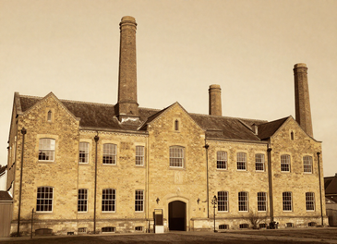
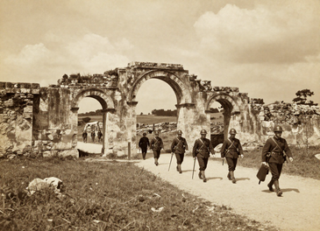
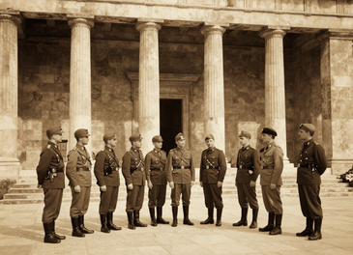
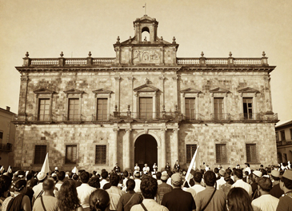
Sejarah Dunia
Kelas
Presentasi
Era modern ditandai oleh perubahan besar dalam sejarah dunia. Revolusi Industri mengubah cara manusia bekerja dan hidup, sementara dua Perang Dunia mengguncang tatanan global. Bangsa-bangsa di Asia dan Afrika mulai memperjuangkan kemerdekaan mereka dari penjajahan Eropa.
1760
Revolusi Industri dimulai di Inggris, mengubah produksi manual menjadi mekanisasi dan mendorong pertumbuhan ekonomi global.
1914
Perang Dunia I melibatkan kekuatan besar Eropa, menewaskan jutaan orang dan mengubah peta politik dunia secara drastis.
Background & Time Period
1939
Perang Dunia II pecah akibat fasisme dan nasionalisme ekstrem, menjadi konflik terbesar dalam sejarah umat manusia.
1945
Era Modern: Revolusi, Perang, dan Kemerdekaan Bangsa-Bangsa
Pasca Perang Dunia II, gelombang kemerdekaan bangsa-bangsa Asia dan Afrika dimulai, mengakhiri era kolonialisme Eropa.

Slide 11

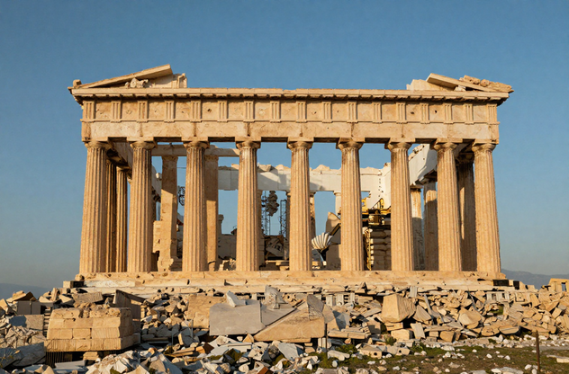
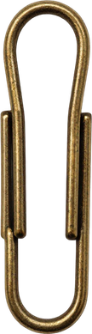
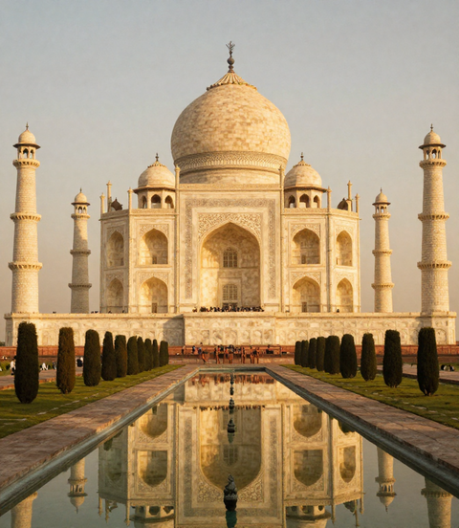
Sejarah
Dunia
Presentasi
BANGUNAN BERSEJARAH
Parthenon, Taj Mahal & Machu Picchu
Parthenon di Athena, Yunani, dibangun sekitar 447 SM sebagai kuil dewi Athena, melambangkan kejayaan peradaban Yunani Kuno.
Taj Mahal di Agra, India, dibangun oleh Kaisar Mughal Shah Jahan pada abad ke-17 sebagai monumen cinta abadi, terkenal dengan arsitektur marmer putihnya yang megah.
Machu Picchu di Peru, dibangun oleh peradaban Inca sekitar abad ke-15, merupakan kota kuno yang tersembunyi di pegunungan Andes.

Slide 12
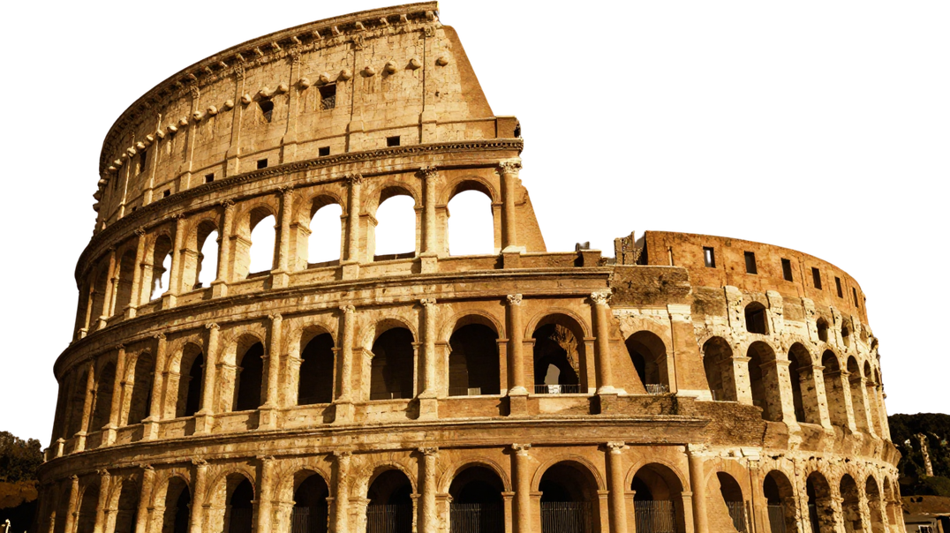
Sejarah Dunia
Kelas
Halaman 12
Pelajaran Berharga dari Sejarah Dunia
PELAJARAN SEJARAH
Persatuan membuat peradaban besar seperti Romawi dan Mesopotamia bertahan dan berkembang selama berabad-abad.
Inovasi teknologi dari berbagai bangsa — mulai dari roda, tulisan, hingga arsitektur megah — mengubah jalannya peradaban manusia.
Kemanusiaan dan toleransi antar budaya terbukti menjadi fondasi kokoh bagi kemajuan masyarakat dunia sepanjang masa.
Sejarah mengajarkan bahwa kejayaan suatu bangsa dibangun atas kerja sama, kreativitas, dan rasa hormat terhadap sesama manusia.
Persatuan, Inovasi, dan Kemanusiaan dalam Sejarah Dunia

Slide 13
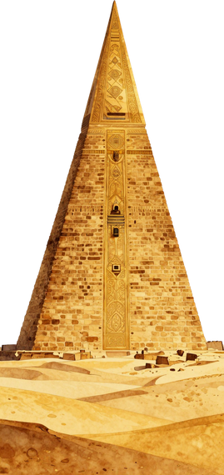
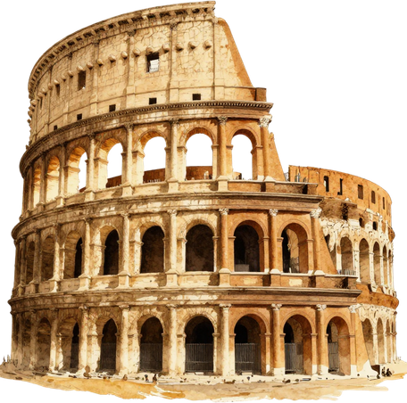
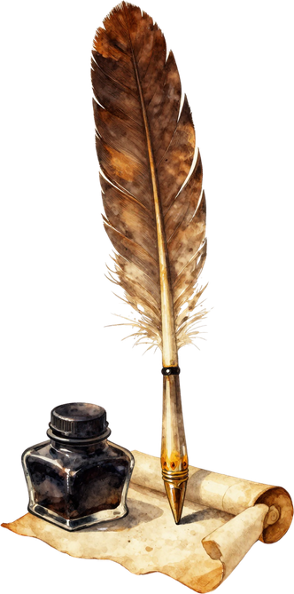

Sejarah Dunia
Kelas
Presentasi
TERIMA KASIH
Nama Sekolah
Dipresentasikan oleh
Fauget High School
Harumi Kobayashi

